Slide 1
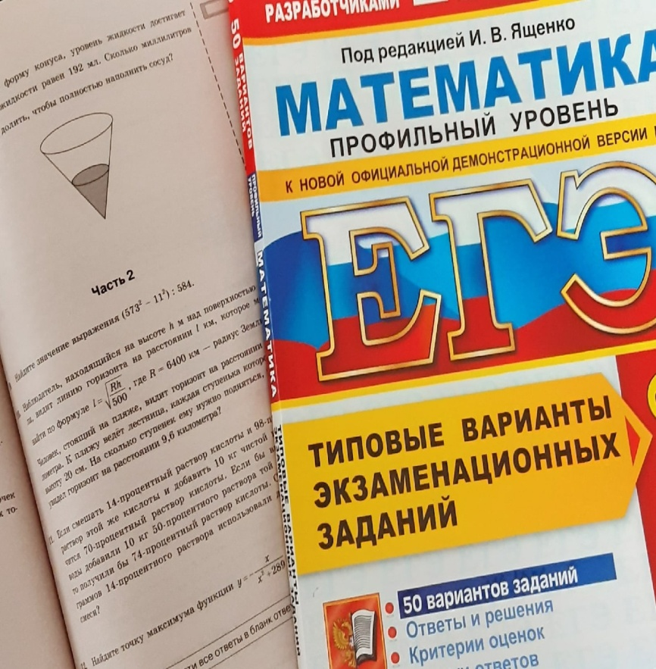
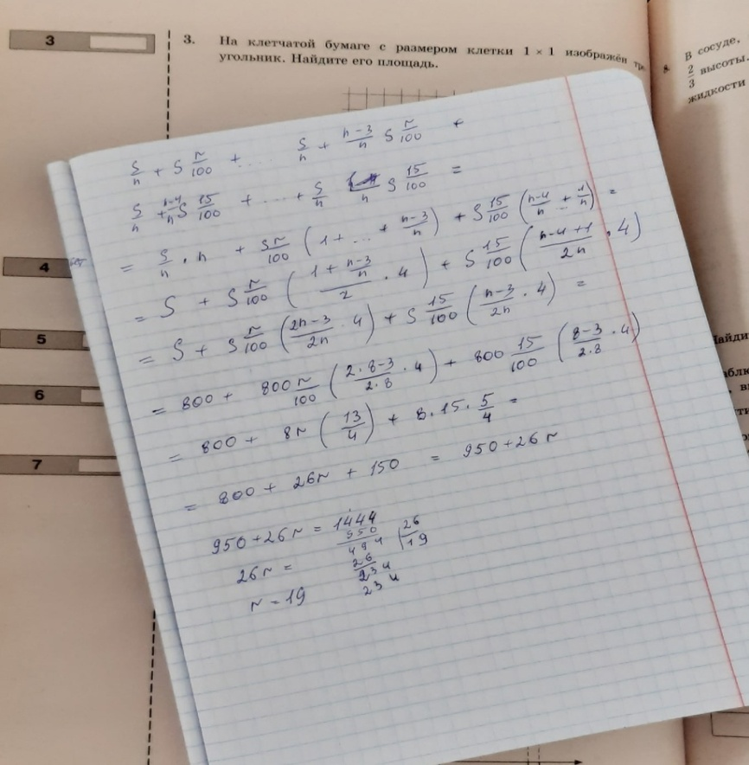
Система подготовки к ЕГЭ по математике

Slide 2
Да зачем нам эта ваша теорема Виета, где она нам в жизни пригодится?
Мы учимся
мыслить логически, то есть анализировать, находить закономерности, рассуждать и делать выводы, обобщать и выделять важное, устанавливать причинно-следственные связи.
мыслить стратегически, то есть создавать и применять уникальные идеи, рациональные решения и возможности, для достижения цели и успеха.
мыслить абстрактно, ведь в математических задачах всегда «идеальные условия».

Slide 3
Систематическое повторение базовых тем курса математики.

Slide 5
Возведение в квадрат

Slide 6
Учебник:

Slide 7
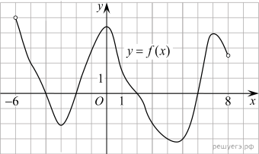
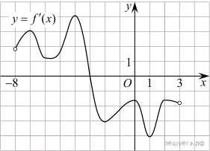
ЕГЭ
f(x)
+
-
f’(x)

Slide 8
Вопросы могут быть самыми разными:
Найдите сумму точек экстремума функции f(x).
Найдите количество точек, в которых производная функции f(x) равна 0.
Среди этих точек найдите все точки, в которых производная функции f(x) отрицательна. В ответе укажите количество найденных точек и т.д.

Slide 9
А(4; -4)

Slide 10
Систематическое повторение базовых тем курса математики.
Применение различных приёмов вычислений, правил запоминания материала.
Рассмотрение, как общих алгоритмов решения, так и частных случаев, нестандартных решений.
Создание базы заданий в формах, используемых при итоговой аттестации.
Организация самостоятельной подготовки.
Проведение пробных диагностических работ.
Обеспечение комфортного психологического климата.

Slide 11
Дайте совет:
Что необходимо делать учителю математики, чтобы ученики успешно справились с ЕГЭ?
Чем другие предметники могут помочь учителю математики, добиться успешных результатов ЕГЭ по математике?

Slide 12
Что такое система?
Систе́ма (др.-греч. σύστημα «целое, составленное из частей; соединение») — множество элементов, находящихся в отношениях и связях друг с другом, которое образует определённую целостность, единство.

Slide 13
Система подготовки к ЕГЭ по математике
Проблема подготовки к ЕГЭ ?

Slide 14
« Пусть математика сложна,
Ее до края не познать,
Откроет двери всем она,
В них только надо постучать…»

